Slide 1
Развитие муниципального управления на 2015 – 2020 годы
Координатор –
департамент экономической политики администрации города
Исполнители:
Органы администрации города Мегиона
МКУ «Служба обеспечения»
МКУ «Капитальное строительство»
МКУ «Многофункциональный центр оказания муниципальных и государственных услуг»
МКУ «Дирекция по эксплуатации имущества»

Slide 2
Цели и задачи муниципальной программы
Цель - совершенствование муниципального управления городского округа город Мегион
Задачи:
исполнение муниципальных функций в целях обеспечения реализации полномочий органов местного самоуправления;
реализация общесистемных мер по повышению доступности и качества государственных и муниципальных услуг;
обеспечение деятельности, исполнения функций и выполнения полномочий органов администрации

Slide 3
Целевые показатели муниципальной программы
№ п/п | Наименование показателей результатов | Ед. изм. | Значения показателей по годам
 |  |  | 2018 год | 2019 год | 2020 год
1 | 2 | 3 | 4 | 5 | 6
1 | Публикация итогов мониторингов социально-экономического развития городского округа | единиц | 4 | 4 | 4
2 | Наличие стратегии социально-экономического развития городского округа город Мегион | да/нет | да | да | да
3 | Доля реализованных вопросов местного значения, отдельных государственных полномочий, переданных в установленном порядке от общего количества вопросов местного значения и переданных отдельных государственных вопросов | % | 63 | 63 | 63
4 | Среднее количество услуг, предоставляемых в режиме «одного окна» в МКУ «МФЦ» | % | 100 | 100 | 100
5 | Среднее время ожидания заявителем в очереди при предоставлении государственной (муниципальной) услуги | единиц | 120 | 120 | 120
6 | Среднее время приема заявителя в очереди при предоставлении государственной (муниципальной) услуги | минут | 15 | 15 | 15
7 | Среднее время приема заявителя в очереди при предоставлении государственной (муниципальной) услуги | минут | 25 | 25 | 25
8 | Среднее количество обращений заявителей за государственными и муниципальными услугам | единиц | 25000 | 25000 | 25000

Slide 4
Целевые показатели муниципальной программы
№ п/п | Наименование показателей результатов | Ед. изм. | Значения показателей по годам
 |  |  | 2018 год | 2019 год | 2020 год
1 | 2 | 3 | 4 | 5 | 6
9 | Удовлетворенность заявителей качеством предоставления государственных и муниципальных услуг в МКУ «МФЦ» | % | не менее 90 | не менее 90 | не менее 90
10 | Доля граждан имеющих доступ к получению государственных и муниципальных услуг по принципу "одного окна" | % | 100,0 | 100,0 | 100,0
11 | Транспортное обеспечение органов администрации города муниципальным казенным учреждением «Служба обеспечения» | % | 100,0 | 100,0 | 100,0
12 | Техническое обеспечение органов администрации города муниципальным казенным учреждением «Служба обеспечения» | % | 100,0 | 100,0 | 100,0
13 | Снижение количества предписаний надзорных органов по строительству, реконструкции, капитальному ремонту и ремонту объектов на территории городского округа город Мегион | единиц | 12 | 12 | 12
14 | Обеспечение муниципальным казенным учреждением «Капитальное строительство» функций заказчика по строительству, реконструкции, капитальному ремонту и ремонту объектов на территории городского округа город Мегион | % | 100,0 | 100,0 | 100,0
15 | Обеспечение муниципальным казенным учреждением «Дирекция по эксплуатации имущества» комплекса работ по надлежащему содержанию и эксплуатации находящихся в муниципальной собственности зданий, строений, сооружений, услуги по оценке несущих и ограждающих конструкций МКД, жилых помещений, выполнение работ и услуг в сфере освещения улиц городского округа | % | 100,0 | 100,0 | 100,0
16 | Заключение хозяйственных договоров по обеспечению деятельности учреждений | % | 60,0 | 100,0 | 60,0

Slide 5
Основные мероприятия муниципальной программы
№ п/п | Мероприятия программы | Ответственные исполнители | Источники финансирования | Финансовые затраты на реализацию
 |  |  |  | (тыс. руб.), годы
 |  |  |  | 2018 год | 2019 год | 2020 год
1 | 2 | 3 | 4 | 5 | 6 | 7
1 | Обеспечение деятельности администрации города | Администрация города Мегиона | федеральный бюджет
 |  |  | бюджет автономного округа
 |  |  | местный бюджет | 173 345,0 | 173 345,0 | 173 345,0
2 | Осуществление переданных государственных полномочий | Администрация города Мегиона | федеральный бюджет | 5 564,6 | 5 564,0 | 5 564,6
 |  |  | бюджет автономного округа | 27 256,9 | 27 246,9 | 27 256,9
 |  |  | местный бюджет
3 | Осуществление функций муниципального казенного учреждения «Многофункциональный центр оказания государственных и муниципальных услуг» | МКУ «МФЦ» | федеральный бюджет
 |  |  | бюджет автономного округа | 20 781,4 | 20 781,4 | 20 781,4
 |  |  | местный бюджет | 19 848,7 | 19 848,7 | 19 848,7
4 | Осуществление функций муниципального казенного учреждения «Служба обеспечения» | МКУ «СО» | федеральный бюджет
 |  |  | бюджет автономного округа
 |  |  | местный бюджет | 97 328,2 | 97 328,2 | 97 328,2
5 | Осуществление функций муниципального казенного учреждения «Капитальное строительство» | МКУ «КС» | федеральный бюджет
 |  |  | бюджет автономного округа
 |  |  | местный бюджет | 41 382,2 | 41 382,2 | 41 382,2
6 | Осуществление функций муниципального казенного учреждения «Дирекция по эксплуатации имущества» | МКУ «ДЭИ» | федеральный бюджет
 |  |  | бюджет автономного округа
 |  |  | местный бюджет | 33 668,4 | 33 668,4 | 33 668,4

Slide 6
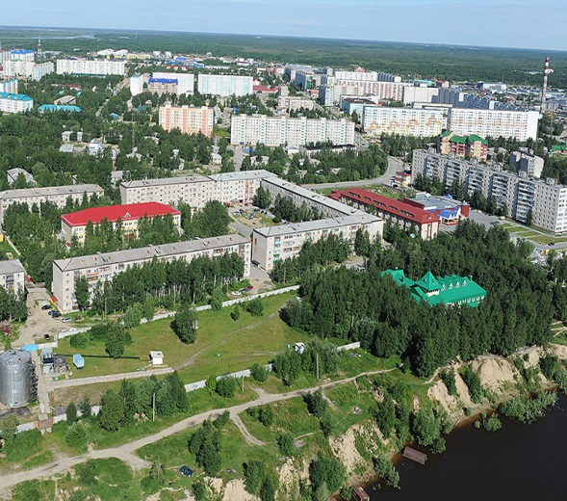
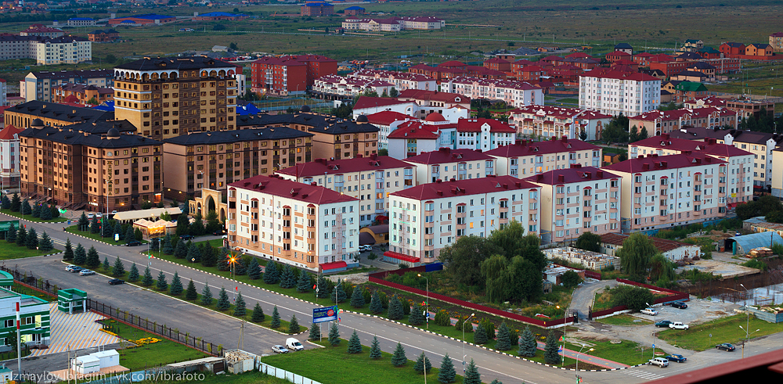
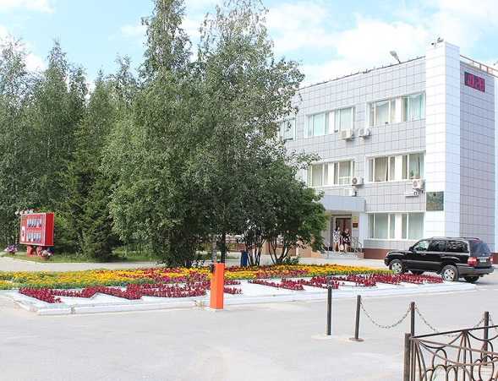
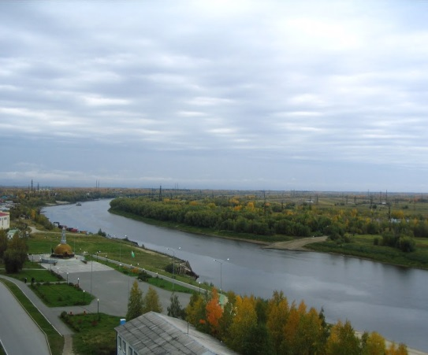
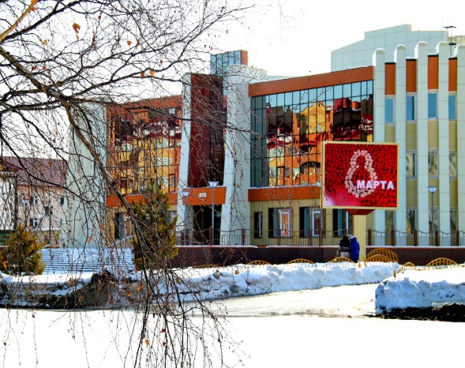
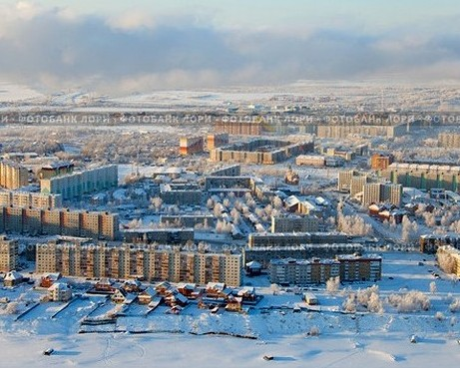
СПАСИБО ЗА ВНИМАНИЕ!

